Slide 1
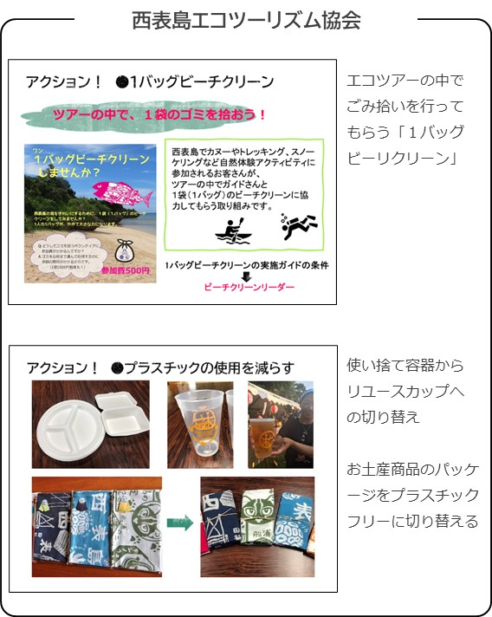
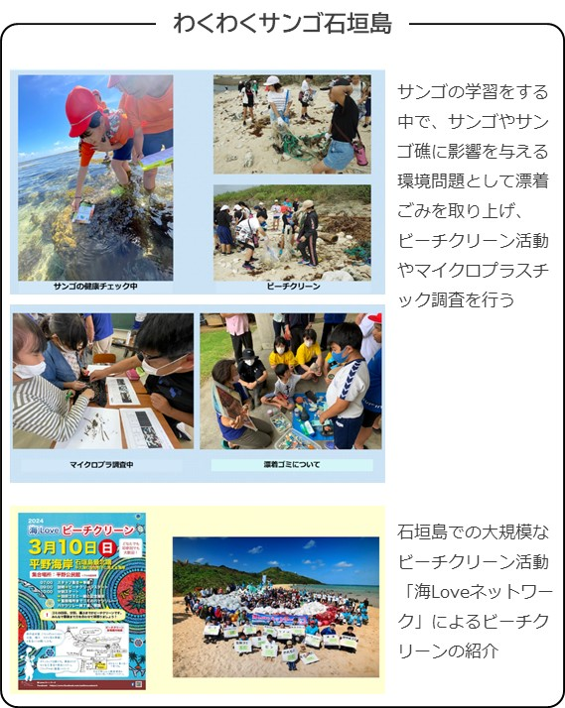
1．県内の主な取組 (2)発生抑制対策 ③民間の取組-1

Slide 2
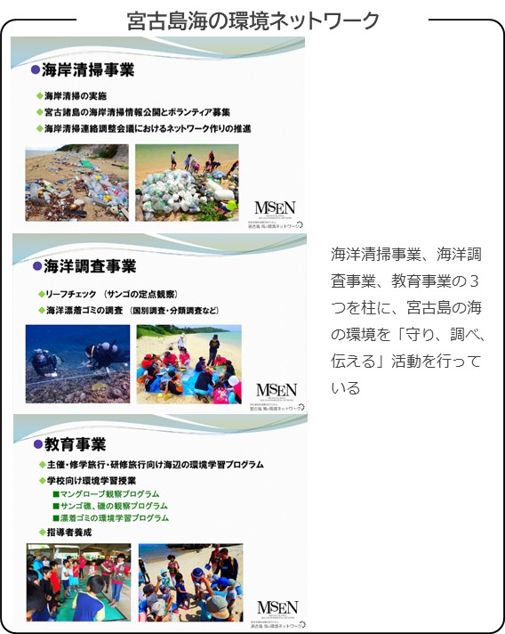
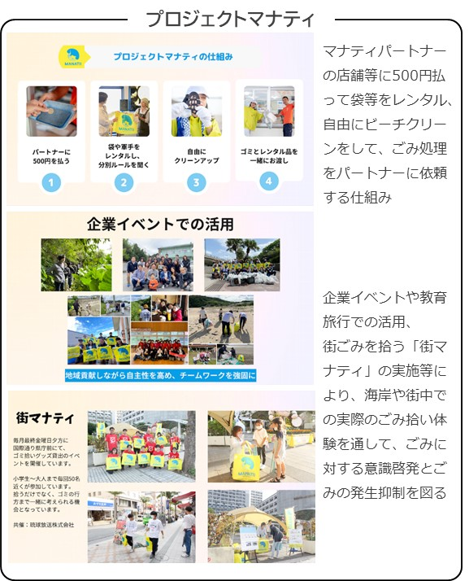
1．県内の主な取組 (2)発生抑制対策 ③民間の取組-2

Slide 3
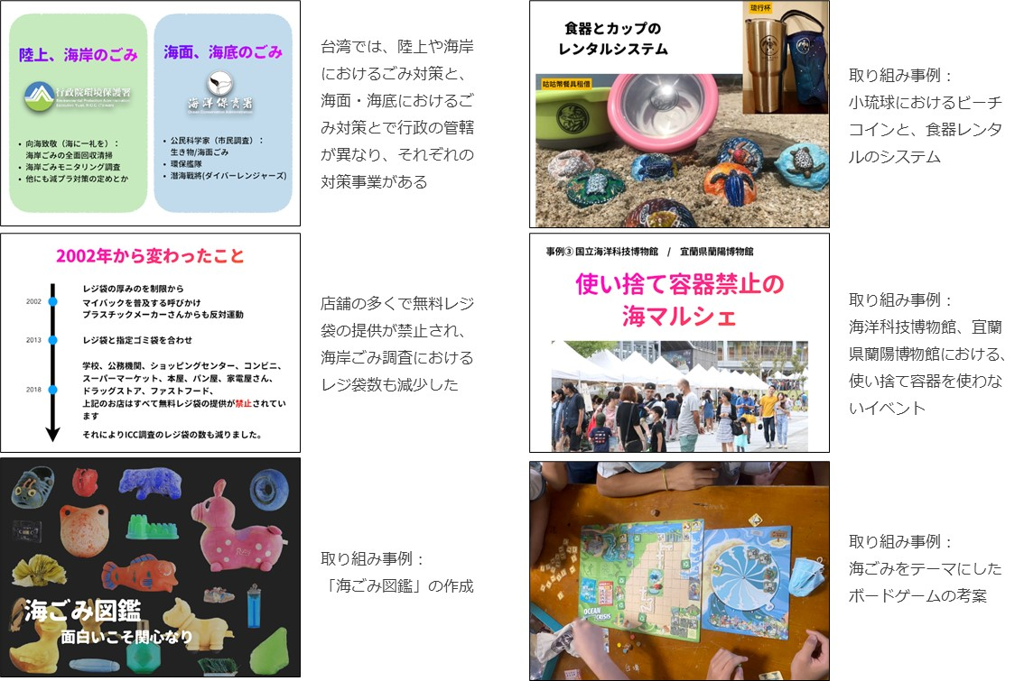
(2)発生抑制対策 【参考】台湾の主な取組み

Slide 4
1．県内の主な取組 (3)実態把握のための調査方法 【解説】
海岸漂着物を含めた海洋ごみ（海洋ごみとは、漂流・漂着・海底ごみ等の総称です）の実態把握のための調査には様々な方法があります。
本資料では、①海岸漂着物調査、②海岸におけるマイクロプラスチック調査、③海底ごみ調査について調査方法を解説します。
【どんなデータが必要で、そのためにはどのような調査方法が適しているか？】
例えば、海岸漂着物の漂着状況を把握するための調査は、把握したいデータの種類によって調査方法が変わります。代表的なものは以下のとおりです。
①海岸漂着物の組成
海岸漂着物の組成とは、種類毎の割合です。海岸漂着物を回収し、種類毎に量や個数などを調べることにより、海岸漂着物の組成を把握できます。
→通常の海岸清掃活動においてごみの分別を行い、種類ごとの袋数などを記録すれば海岸漂着物の組成を調べることができます。
②海岸漂着物の現存量（海岸の漂着量）
海岸漂着物の現存量とは、海岸漂着物の回収を行ったときの海岸漂着物の量です。回収した海岸漂着物の重量や容量を調べることにより、現存量を把握できます。
→通常の海岸清掃活動においてもごみの容量はごみ袋の数から算出することもできます。
③一定期間（例えば季節）の漂着量や年間漂着量
同じ海岸の同じ範囲において、定期的・継続的に海岸漂着物を回収しその量を調べ続けることにより、一定期間や一年間の漂着量を算出することができます。

Slide 5
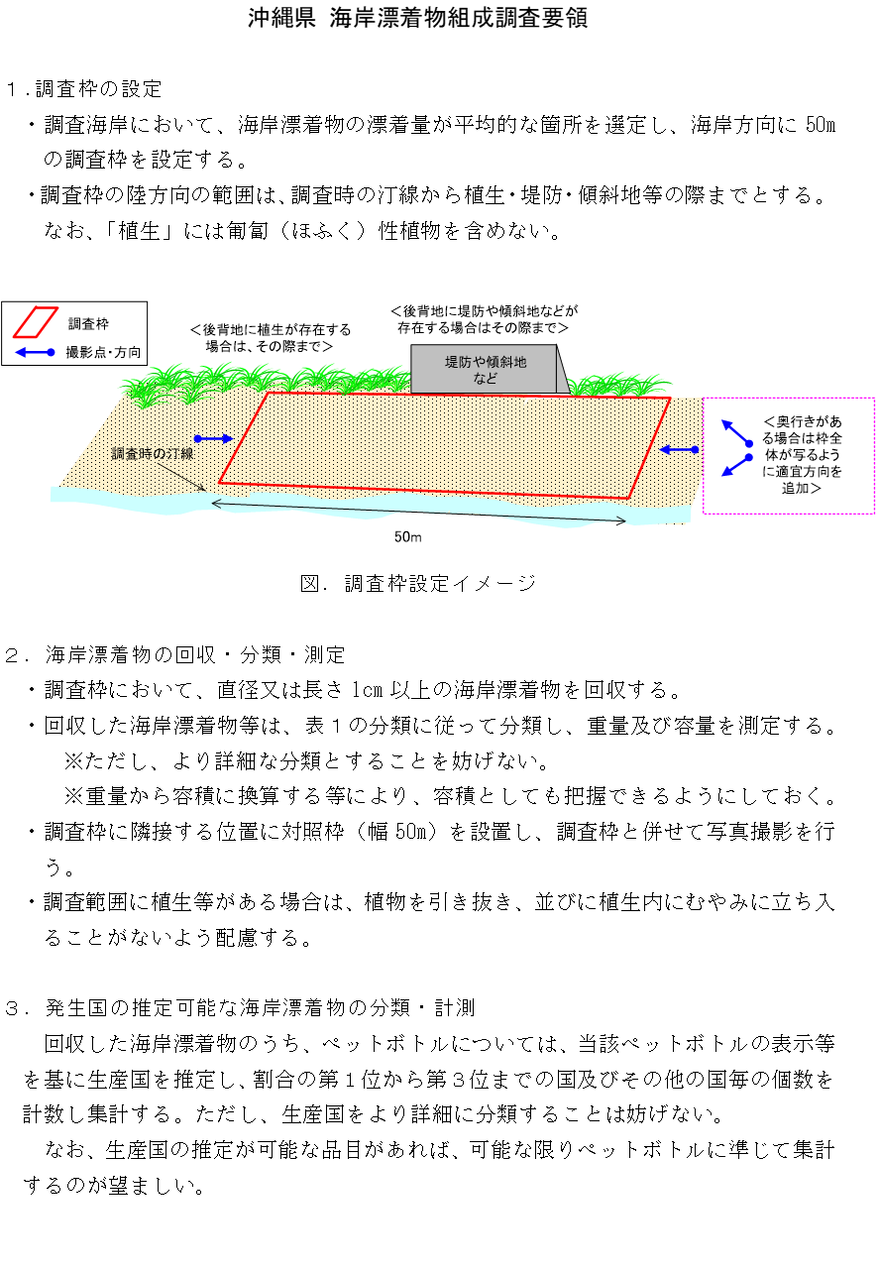
1．県内の主な取組 (3)実態把握のための調査 ①海岸漂着物調査方法-1
前ページで解説したとおり、海岸漂着物の組成や現存量（海岸の漂着量）は、海岸清掃活動においてごみの分別を行い、種類ごとの袋数などから求めることができます。ここでは、沖縄県や県内の一部の市町村で実施している調査方法を紹介します。
沖縄県が実施しているモニタリング調査では、右のような調査要領を定め、調査対象地点における既漂着ごみを一旦回収する”リセット回収”を実施した後、概ね２ヶ月が経過した最初の月を開始月として、概ね２ヶ月ごとに調査を行い、前回調査時からの間に増加した漂着ごみの量を測定しています。

Slide 6
1．県内の主な取組 (3)実態把握のための調査 ①海岸漂着物調査方法-2
沖縄県が実施しているモニタリング調査では、右のデータシートを活用しており、定期的に調査することで、海岸漂着物の組成、漂着量、時期別の漂着量増減、製造国（製造国を調べられるのはペットボトルや飲料缶など一部の種類）を知ることができます。
ペットボトルや飲料缶の製造国は、バーコードの下に記されている数字の左から３桁により調べることができます。

Slide 7
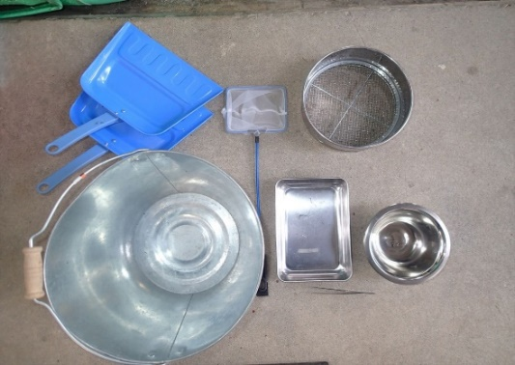
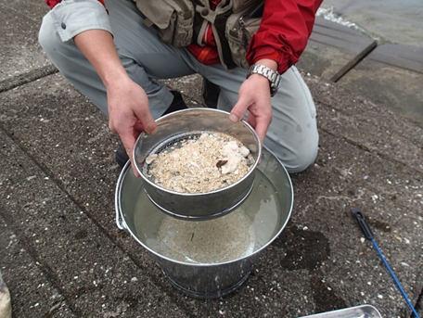
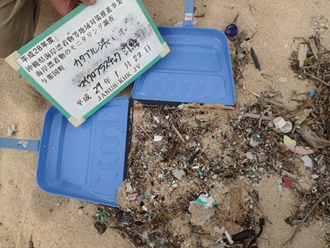
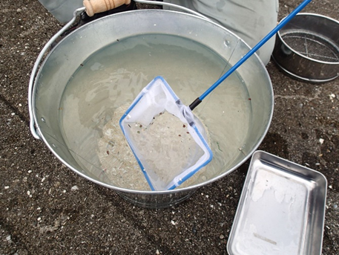
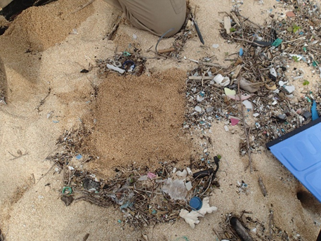
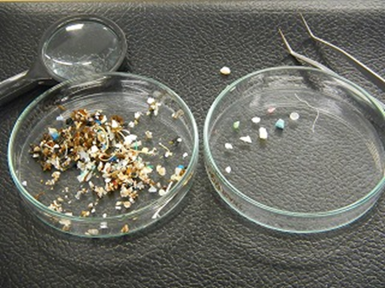
1．県内の主な取組 (3)実態把握のための調査 ②マイクロプラスチック調査方法
沖縄県では、平成28・29年度沖縄県海岸漂着物等地域対策推進事業において、県内海岸におけるマイクロプラスチックの標準的な調査方法を検討し、以降調査を継続しています。
① 採集・分析用具
・バケツ（容量10～15リットル程度）
・ちりとり（幅25㎝）
・ふるい（目合い5㎜）
・観賞魚用ネットあるいは灰汁取り（目合い1㎜程度）
・トレー（大きさ20㎝程度）
・保存容器
・ピンセット
以上の用具は県内のホームセンターや100円ショップ等で購入することができる。 ※ステンレスまたはブリキ製が望ましい
④ フルイによる分別作業
水を張ったバケツ（10リットル容量程度）の上部で、5㎜目合のフルイに採取した表層砂をいれ、大きさ5㎜未満のマイクロプラと砂等をバケツ水中に落し、フルイに残った5㎜以上の人工物（非マイクロプラ）を、ピンセット等で密閉可能な保存容器に収容する。
② 採取場所の選定
採取場所の選定は任意であるが、例えば沖縄県の調査では、海岸での回収枠の位置および枠数は、漂着物の多い場所（汀線）を基準として海陸方向に、①汀線下、②汀線、③汀線陸側、④植生帯の4ヶ所としている。回収枠の大きさは1㎡当たりの個数に換算しやすく回収量が適当である25㎝×25㎝×深さ1㎝とする。
⑤ ネット（灰汁取り）による分別作業
バケツ内の砂と水を静かに撹拌し、30秒以上静置させたのち、バケツ表層に浮かんだ浮遊物を、ネット（または灰汁取り）で捕集する。ネットに捕集されたマイクロプラスチックは保存容器などに集める。これらの作業を3回程度繰り返す。
⑨ 分類・計数
集めたマイクロプラスチックを分類・計数する。分類はせず計数だけ行う方法もある。例えば沖縄県の調査では、5ｍｍより大きな人工物は①プラスチック片、②発泡スチロール、③繊維状プラスチックの3種類、5ｍｍ未満のマイクロプラスチックは①プラスチック片、②レジンペレット、③発泡スチロール、④繊維状プラスチックの4種類に分類し、それぞれ個数を数え、記録している。
※分類では、有機物の破片（サンゴの破片や鳥類の羽の軸）のように、肉眼では判別が難しいものもある。
③ 表層砂の採取
ちりとりを使い、25㎝×25㎝×1㎝（深さ）の砂を採取する。

Slide 8
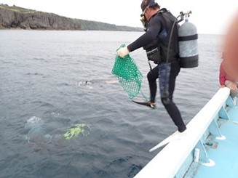
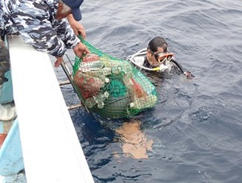
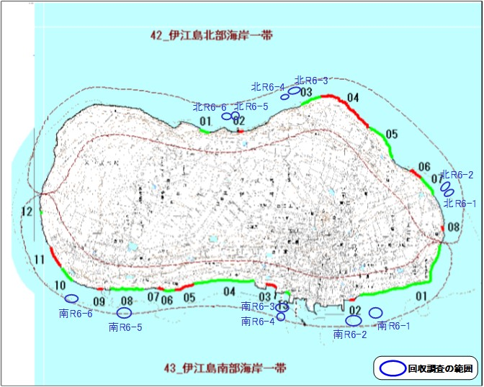
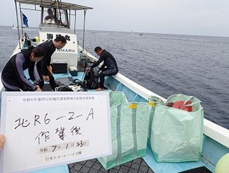
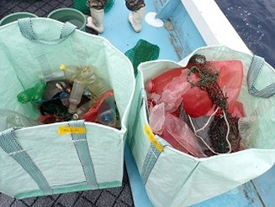
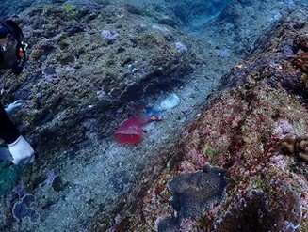
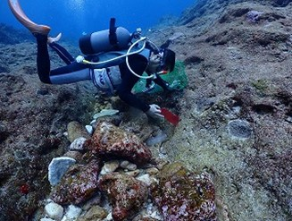
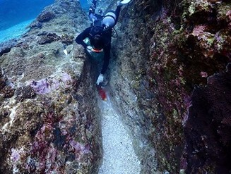
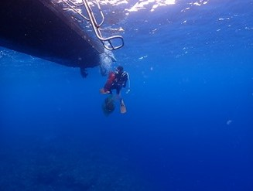
1．県内の主な取組 (3)実態把握のための調査 ③海底ごみ調査方法
伊江村では、令和４年度から継続的に伊江島周辺の海底ごみの回収調査を行っています。伊江村の調査は、伊江村役場建設課、伊江漁業協同組合、ダイビング業者が連携して実施しています。
【海底ごみ回収調査の実施状況】
【令和６年12月及び令和７年１月の海底ごみ回収調査地点】
【調査船１隻ごとの海底ごみ回収調査体制】
●調査船：1隻 船上作業員：2人 （船長及び海底ごみ引揚げ作業員） 潜水士：3人 （海底ごみ回収作業 ※1潜水につき30分） | ●警戒船：1隻 船上作業員：1人（船長） ※これは伊江村地域に適した体制で あり、伊江村では1回の調査につき 2隻体制で実施している。
情報提供：伊江村役場建設課

Slide 9
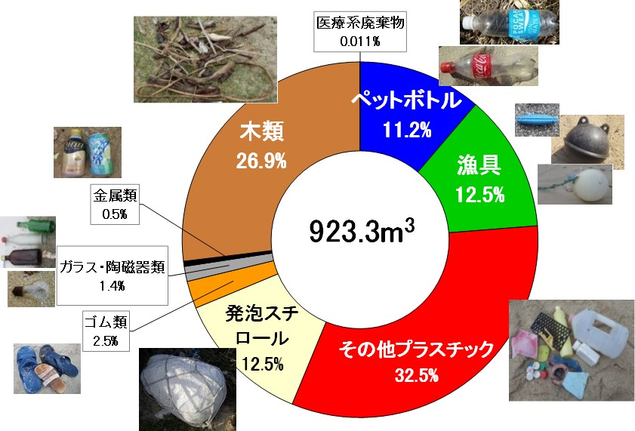
2．海岸漂着物の状況 (1)漂着状況 ①海岸漂着物の組成-1
海岸漂着物の組成の例として、沖縄県が実施した石垣島・伊野田海岸の調査結果を紹介します。
沖縄県内の海岸漂着物の組成は、種類毎の割合は海岸によって、あるいは調査するタイミングで変わりますが、人工物はペットボトル、漁具、プラスチック製品、発泡スチロール、ゴム類が殆ど占める傾向は多くの海岸で変わりません。これらは全てプラスチックの仲間です。
このデータは、令和元年度沖縄県海岸漂着物モニタリング調査業務報告書より作成
https://www.pref.okinawa.jp/_res/projects/default_project/_page_/001/019/460/r1moni2.pdf
【参考】
沖縄県による様々な海岸漂着物の取組みは以下のHPで公開されています。
https://www.pref.okinawa.jp/kurashikankyo/kankyo/1004212/index.html
沖縄県による海岸漂着物に係る様々な調査結果が公開されています。地域別の漂着量などを調べることができます。
「沖縄県内における海岸漂着物等の現況」
本編
https://www.pref.okinawa.jp/_res/projects/default_project/_page_/001/023/447/genkyouhonpen.pdf
資料編
https://www.pref.okinawa.jp/_res/projects/default_project/_page_/001/023/447/genkyoushiryouhen.pdf

Slide 10
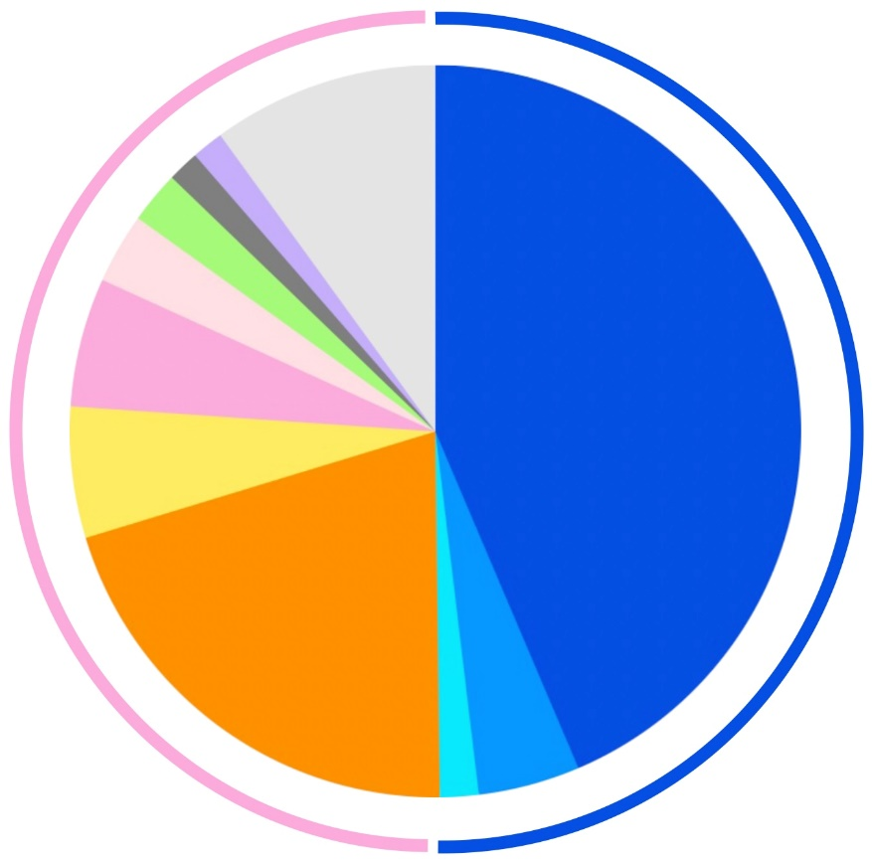
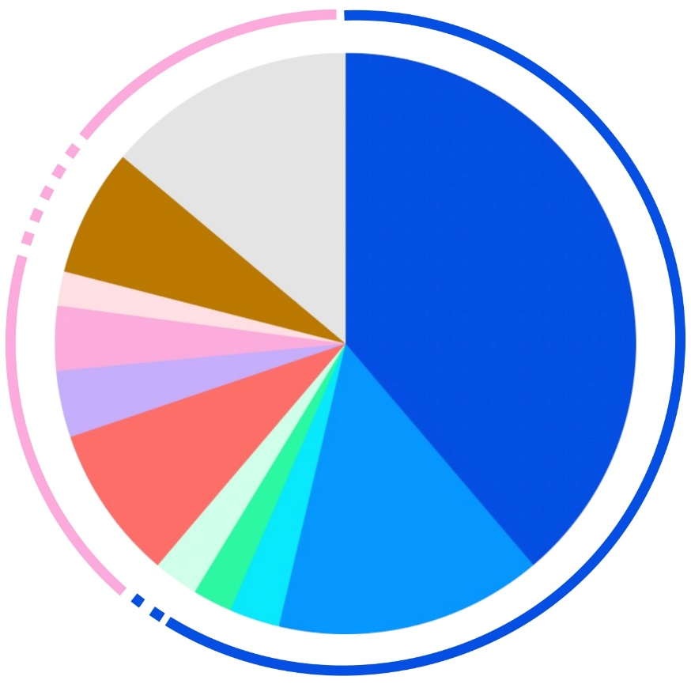
2．海岸漂着物の状況 (1)漂着状況 ①海岸漂着物の組成-2
黒潮流域の生活ごみと漁業ごみ（漁具）の割合
環境省が公表している日本の黒潮流域の生活ごみと漁具の内訳を紹介します。
日本の黒潮流域（沖縄〜四国太平洋岸）の漂着ごみ（2022）
個数
重量
生活ごみ
その他
10.0%
漁具
生活ごみ
漁具
ゴム 1.4%
ポリ袋 1.4%
その他
13.9%
ストロー 2.3%
その他プラボトル
3.1%
ペットボトル
5.7%
木類 7.1%
漁網 43.6%
その他プラボトル1.9%
漁網 38.8%
その他プラスチック
5.8%
ペットボトル 3.6%
ゴム 3.7%
硬質プラスチック片
8.6%
ブイ14.9%
ボトルキャップ
20.5%
ブイ 4.5%
発泡スチロール片
2.5%
発泡スチロール製ブイ
2.2%
カキ養殖パイプ
1.7%
カキ養殖パイプ2.8%
漂着ごみは、個数では漁具と生活ごみが半々
重量では漁具が６割とやや多い
参照データ：環境省「令和５年度海洋ごみの実態把握及び効率的な回収に関する総合検討業務報告書」
表III-9 令和４年度漂着ごみ品目上位10種（黒潮上流、必須項目、個数ベース）
表III-10 令和４年度漂着ごみ品目上位10種（黒潮上流、必須項目、重量ベース）

